Slide 1
Distro 分布式对象数据库技术简介
李维<oldrev@gmail.com>

Slide 2
Distro的组成
一个构建于关系数据库之上的对象数据库
通过 HTTP协议承载JSON-RPC 接口
一个基于ZeroMQ的并发业务处理系统
一个模块系统，所有的功能均是可挂载模块
平台已集成报表、日志、缓存、权限管理、工作流、数据导入导出、计划任务引擎等
Silverlight实现的瘦客户端

Slide 3
Distro的杀手特性
Distro注重于开发体验：
  表可以根据模型定义自动创建和调整
  只需定义界面布局，其它由客户端自动生成
  如脚本一般编写C#代码，也支持IronRuby
  初始化数据也可以跟代码一起版本化
提供了开发数据库管理应用需要的常用工具

Slide 4
我们的目标是：
将一个功能点的开发时间，
由几天减到几十分钟

Slide 5
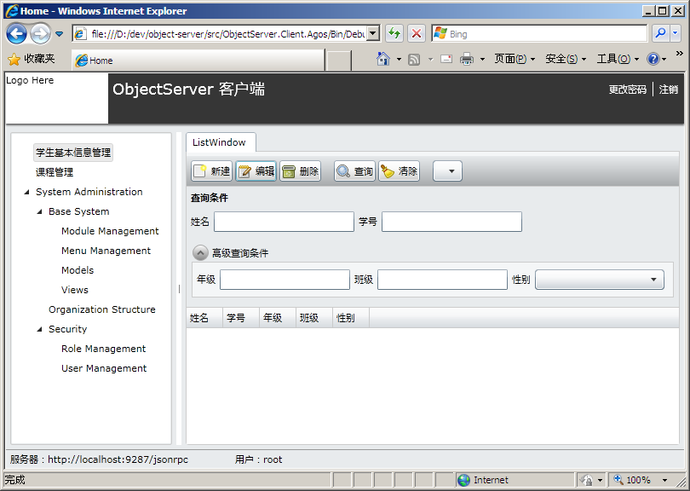
一个开发早期的UI示例

Slide 6
Q&A

Slide 7
Thanks!

